Slide 1
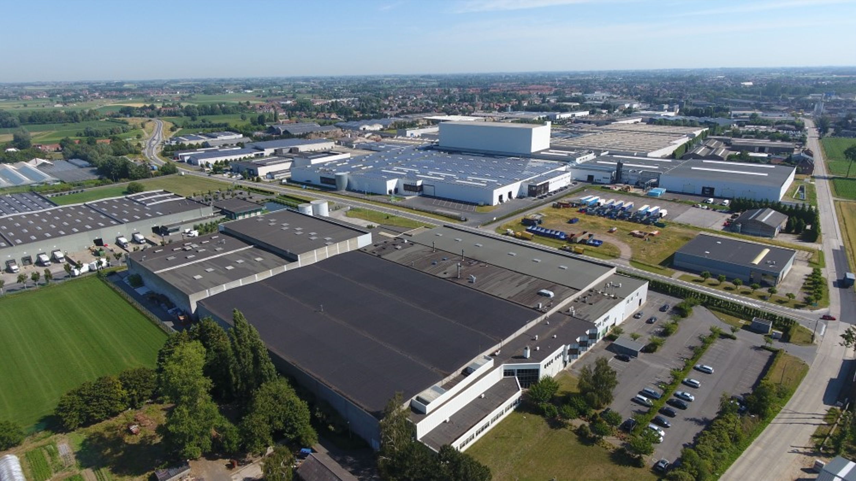
“Grensland is Circulair” december 2019 – oktober 2022 Kennisnetwerk BTM – Circulariteit op Bedrijventerreinen – 2 december 2021
Philippe Tavernier
3PT Consult

Slide 2
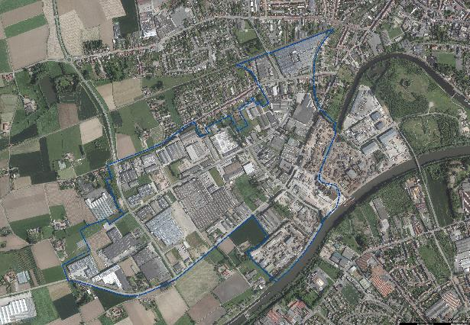
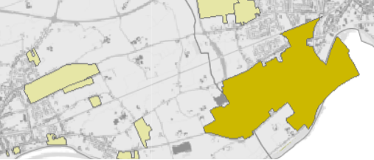
PlatformGrensland
Hoogweg
Klingstraat
Grensland
VZW
Oprichting: 23 /9/2010
Nu 80 aangesloten bedrijven
Doel:
- Stimuleren samenwerking
- Belangenbehartiging
- Aanspreekpunt en spreekbuis voor BT
2020 : Uitbreiding Wervik: Klingstraat en Hoogweg
Menensesteenweg
Grensland Menen- Wervik
Wervik: Hoogweg
Wervik: Klingstraat en Menensesteenweg

Slide 3
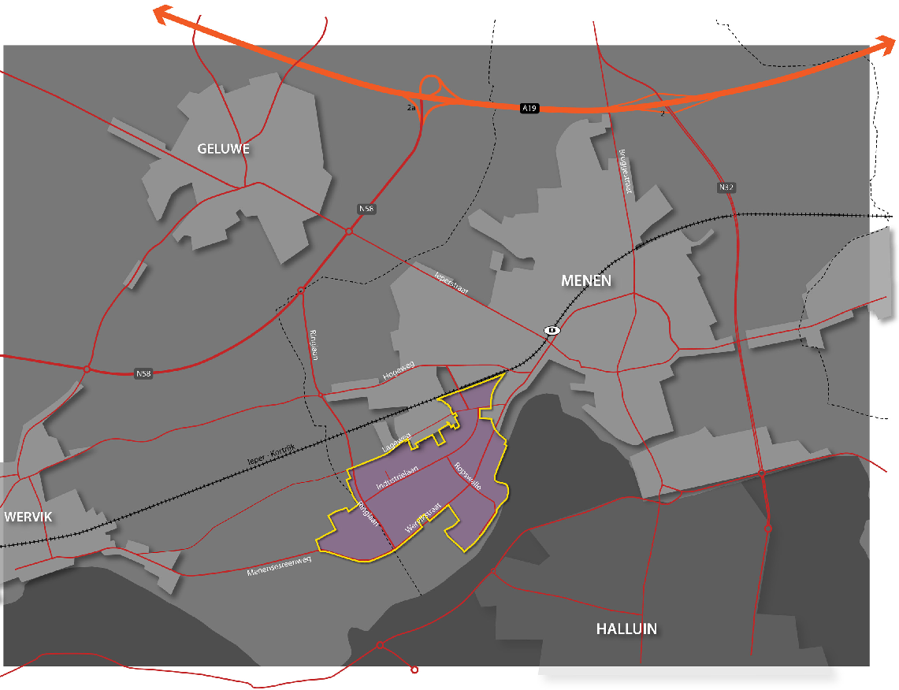
Situering Grensland
Noorden: spoorlijn 69 Kortrijk-Poperinge + Woonwijken Menen
Zuiden: Leie, Frankrijk (Halluin)
Westen: Wervik
Oosten: Dode Leie-arm
BT Grensland : 90 ha
2100 werknemers
Interessante Circulaire bedrijven :
Galloo
Recylec (‘t Veer en Galloo)
Leiestroom
Materialenpark MIROM Menen
Sectoren: hout, bouw, metaal,afvalverwerking glas, Maatwerk, textiel, groothandel, hernieuwbare energie,…

Slide 4
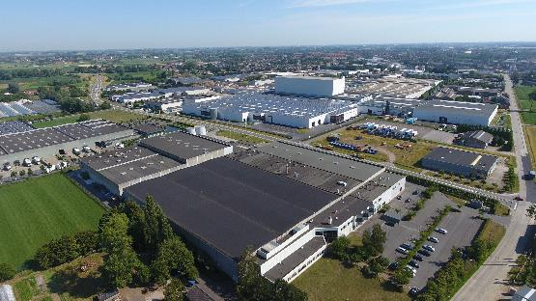
Grensland is Circulair
Een collectief totaalconcept voor materialenbeheer, afvalpreventie, selectieve inzameling en up-cycling van afval op bedrijventerreinen
Proefproject : Oproep Vlaanderen Circulair

Slide 5
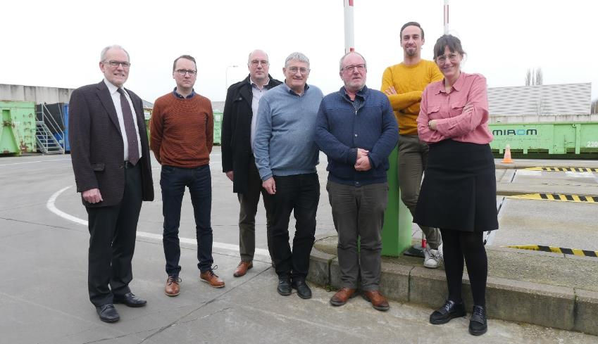
Partnerschap ‘Grensland is Circulair’
BTV “Platform Grensland Menen –Wervik”
uitbreiding naar Hoogweg en Klingstraat in Wervik
Steden Menen en Wervik
MIROM Menen
3PT Consult
Take-Off: parkmanager
Inhoudelijke ondersteuning + deelname stuurgroep : SIRRIS, VITO, POM West-Vlaanderen, OVAM, Vanheede Environment Group, ‘t Veer, Fost Plus
Klankbordgroep en Intentieverklaring tot medewerking : Aunde, Berry Alloc, Groep Dekeyzer, Galloo, Decospan, Leiestroom, Valvan, Sanac Logistics, Hofkip, Thule.

Slide 6
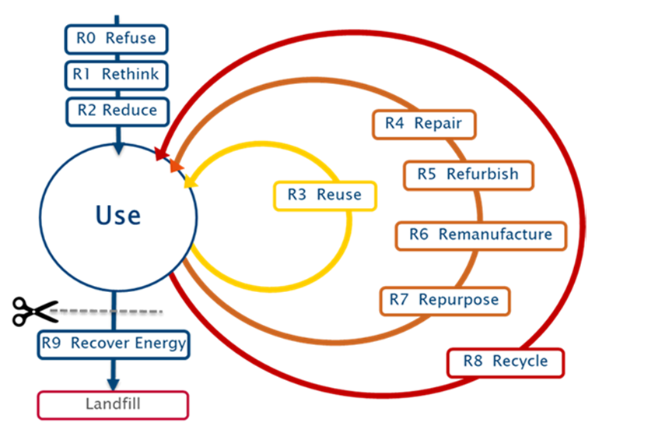
Relevantie t.o.v. Circulaire Economie
Focus op :
Reduce: efficiëntieverbetering -> minder verbruik van grondstoffen of materiaal; sensibilisatie en informatiedoorstroming rond circulaire economie en afvalpreventie; Werkpakket 1
Reuse: hergebruik (product blijft intact, zelfde functie, zelfde gebruik); werkpakket 3
Repair & Remake: product opnieuw bruikbaar maken voor zelfde/nieuwe functie; werkpakket 3
Redesign, Refurbish, ontwerpen voor een circulaire economie; initiatieven uit werkpakket 3 spelen hierop in
Recycle en Upcycling: nieuw product bevat vorig product op niet-herkenbare wijze: werkpakket 3 en 4

Slide 7
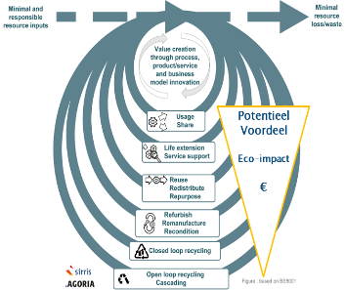
Sensibilisering - Infoverstrekking – begeleiding: Voorbije Activiteiten Laat je inspireren: presentaties -> www.grenslandcirculair.be
R2 Reduce
“Afvalpreventie en sluiten Materiaalkringlopen” i.s.m. Sirris
“Inspiratiesessie Circulaire Economie” i.s.m. Sirris
“Vlarema, sorteerverplichtingen en afvalstoffenregistratie” i.s.m. OVAM
“Praktische hulpinstrumenten voor een efficiënter afval- en materialenbeheer” i.s.m. OVAM en Vlaanderen Circulair – (Cirkeltips – Symbiose – CircleAid – CE-kompas)
“The Plastic Switch”
“Elektrische laadpalen op industrieterreinen”
“Vlarema 8 – wijzigingen en impact + praktijkgetuigenissen”
Audit : Materialenscan (Sirris)

Slide 8
Inventarisatie: Eigen enquête – ingezamelde fracties (+ gegevens integraal milieujaarverslag, aanvoer materialenpark en data IHM)
USE
24 respondenten
nauwelijks cijfers over hoeveelheden en over kostprijs !
Gemiddeld worden 11 afvalfracties selectief ingezameld
Gemiddeld worden 5 KGA afvalfracties ingezameld
TL lampen | 15 | metalen verpakkingen | 6
Toners, cartridges | 14 | opruimafval vn verf,lijmen… | 6
spuitbussen | 11 | andere lampen | 4
verf, inkten,… | 9 | resten schoonmaakmiddelen | 3
Koeloliën | 8 | Oliefilters | 2
droge batterijen | 7 | laboproducten | 2
Blusapparaten | 7 | frituurolie | 1
Lege kunststofverpakkingen | 7 | andere fracties | 0
Solventen - thinners | 7
Papier en Karton | 22 | bouwpuin | 10
Restafval | 21 | Afvalolie | 10
PMD | 19 | Groenafval | 9
Ferro metalen | 18 | Vertrouwelijk papier | 8
Hout | 17 | Harde kunststof | 7
Batterijen | 15 | Keukenafval | 7
Plastiek Folie | 16 | App. Met broeikasgas | 4
AEEA | 13 | afvalbanden | 4
Glas | 12 | textielafval | 2
Non Ferro | 12 | Asbesthoudend afval | 3
EPS | 10 | Landbouwfolie | 2
Gevaarlijk afval | 10 | dierlijk/plantaardig | 1

Slide 9
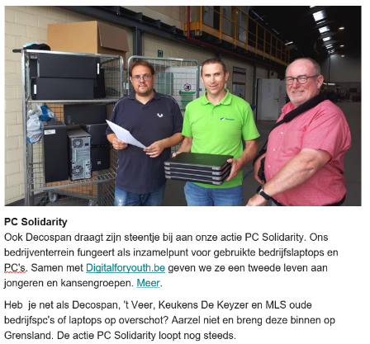
“ PC-Solidarity “ Inzamelen PC’s i.s.m. DigitalForYouth.be -
R3 Reuse &
R5 Refurbish
DigitalForYouth.be – PC-Solidarity (steun Koning Boudewijnstichting)
Inzameling PC’s bij bedrijven voor jongeren met weinig toegang tot digitalisering en online onderwijs
Veiligheid gegarandeerd tijdens opslag en bij refurbishing!
Certificaten van cleaning.
Promotie via projectkanalen + persconferentie (2/2/2021)
Continu lopende actie: reeds 5 leveringen van bedrijven !
Inzamelpunt bij Recylec (Galloo – ‘t Veer - maatwerkbedrijf) :
Ontvangst: lokaal Weegbrug
Registratie – ontvangstbewijs – tijdelijke opslag
Grote partijen (> 30): rechtstreekse ophaling.
optie toekomst: Grensland als HUB voor West-Vlaanderen ?
Medewerking Economisch Huis Oostende en BTV ZW-Vl

Slide 10
Samenwerking Grensland - Kringloopwinkel Deltagroep
R3 Reuse &
R5 Refurbish
Unieke samenwerking ! BTV + 1ste Kringloopwinkel met B2B acties
Sociale tewerkstelling: maatwerkbedrijf
Afgeschreven kantoormeubilair, elektrisch materiaal, gebruiksgoederen in goede staat, werkkledij, …
Collectieve inzamelingen op Grensland:
29 maart en 22 november 2021
Grote partijen: afhaling op afroep / brengen
Verkoop in Heule (loods) + onlinekanaal in voorbereiding
Resultaten:
Structurele samenwerking met Meubelbedrijf (toonzaalmodellen)
Levering werkkledij
Uitbreiding naar ZW-Vl BTV

Slide 11
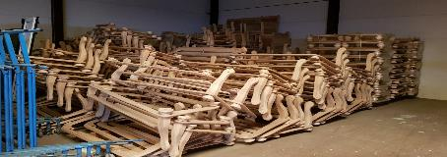
Samenwerking Grensland - Constructief vzw (maatwerkbedrijf)
R5 Refurbish + R6 Remake
Collectieve inzameling massief hout: grondstof voor nieuwe “meubelen op maat”
29 maart en 22 november 2021
Confortluxe – Wervik: meubelkarkassen
Slechts zeer kleine hoeveelheid geschikt voor Constructief ?
Partnermatch met schrijnwerkerij Klimop (maatwerkbedrijf uit Brussel)
productieoverschotten van Woodstockx
Grote partijen: afhaling op afroep / brengen
Refurbishing oude meubelen en teruglevering via overeenkomst - “meubelen op maat”
Promotie door Grensland - continue sensibilisatie !!!

Slide 12
Inzameling houten en Plastic Paletten Herstelling en tweedehandsaanbod = > circulair verhaal
R3 Reuse +
R6 Remake
Samenwerking met start-up Circle of Packaging; begeleiding bij vergunning en erkenningen )
Periodieke collectieve inzameling van houten en plastic paletten :
Alle afmetingen tot maximaal 1300 x 1300
Volumes tot +/- 50 paletten op voorgestelde data, grotere volumes en opruimingen op afroep
Gratis ophaling en transport
Sorteren: bruikbaar – te herstellen – afzet voor verdere verwerking (spaanplaten – energie of hergebruik plastic)
Teruglevering als tweedehandspaletten – volledig circulair circuit op het BT
Data en resultaten
22 – 24 juni: 5 bedrijven; 200 tal paletten ingezameld
27-29 september: 1 bedrijf (50 paletten) + nog 3 ophalingen op afroep
14 – 16 december : ?

Slide 13
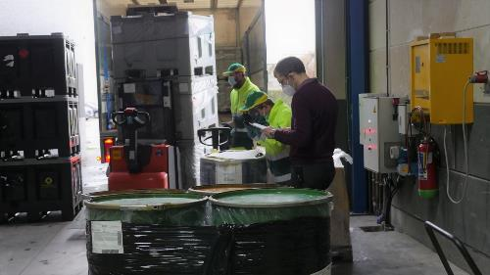
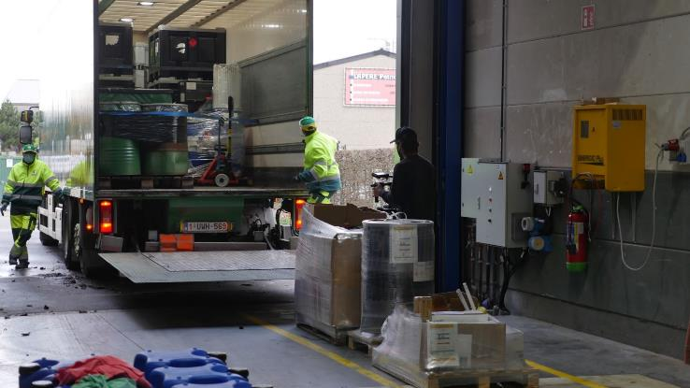
KGA-Inzameling (ondersteuning initiatief POM W.Vl. – Vanheede)
R8 Recycle
R9 Recover Energy
2 x per jaar – collectieve inzameling op alle W-Vl BT
Extra promotie via project:
4/12/2020 : 8 deelnemers uit Menen/Wervik
2183 kg KGA ingezameld !
video-opnames voor promotie bij Vertexco & Thule
Juni 2021: 3 deelnemers uit Menen/Wervik
147 Kg KGA opgehaald
Ontzorging, juridisch, ecologisch, logistiek + economisch interessant!
35 tot 50% goedkoper !
Nodige attesten – afvalstoffenregistratie
Vlarema – verplichtingen ok

Slide 14
The Plastic Switch i.s.m. met Vanheede Environment
R8 Recycle
Initiatief Vanheede Environment
Collectieve en gecombineerde selectieve inzameling van zes plastiekfracties in aparte plastiekzakken:
Alle bedrijven kregen proefbox met zakken en info
Tweewekelijkse inzameling samen met PMD
Premies van Valipac en Fost-Plus

Slide 15
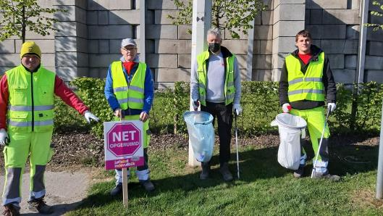
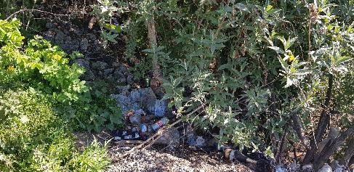
Zwerfvuilopruiming “KeeP it Clean”
R2 Reduce &
R8 Recycle
Samenwerking met Veerkracht 4, (maatwerkbedrijf), Menen en Wervik en MIROM Menen
Periodieke zwerfvuilopruiming + Selectieve inzameling (PMD – Glas – Restafval + P&K en grofvuil)
Analyse van hotspots en van zwerfvuil op terreinen:
Nu afbakening zones en toewijzing aan bedrijven vanaf december 2021 voor opruiming met “medewerkers – mooimakers”
Voorbeeldbedrijf: Woodstockx !

Slide 16
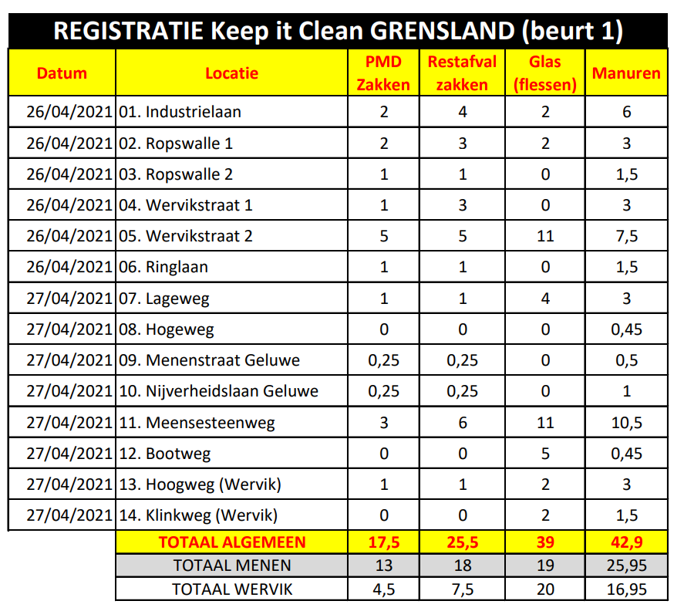
KeeP it Clean resultaten Wervik en Menen (juni): voorbeeld registratie
R2 Reduce &
R8 Recycle

Slide 17
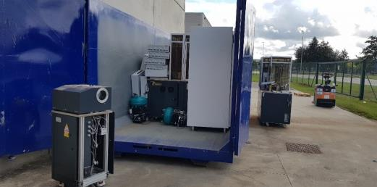
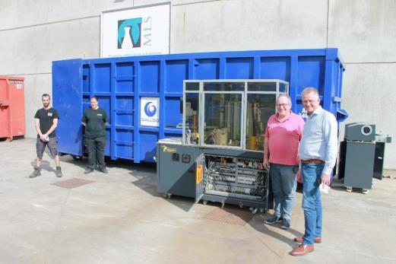
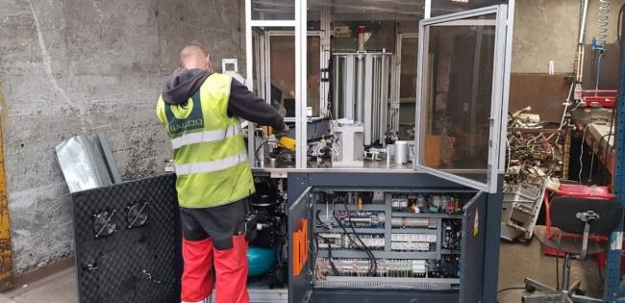
Voorbeeld van een Partner-matchmaking
R8 Recycle
Partnermatch Galloo – MLS (Medisch Labo Service) :
MLS zocht oplossing voor 8 zware afgeschreven laboratoriumtoestellen (terugnameplicht). MLS wil deze weg uit hun magazijn en maximaal laten recycleren. Elk toestel weegt ongeveer 700 kg. Waarvan zo’n 500 kg aan metalen: aluminium, inox, ijzer, kablering (koper), + elektro. robotica/motoren, en ook diverse kunststoffen.
Partnermatch gemaakt met Galloo
Levering drie containers labo-apparatuur voor ontmanteling met maximale recyclage van metalen en kunststoffen; Via deze verwerking wordt 97 % van de afgedankte labo-apparatuur van MLS verwerkt tot nieuwe grondstoffen.
https://www.wervik.be/grenslandcirculair/nieuws/grensland-circulair-realiseert-partnermatch-mls-galloo

Slide 18
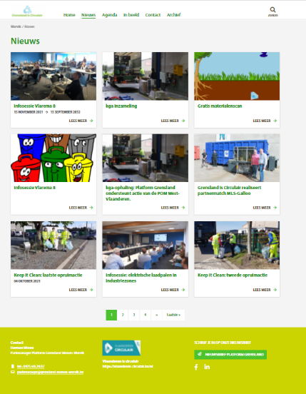
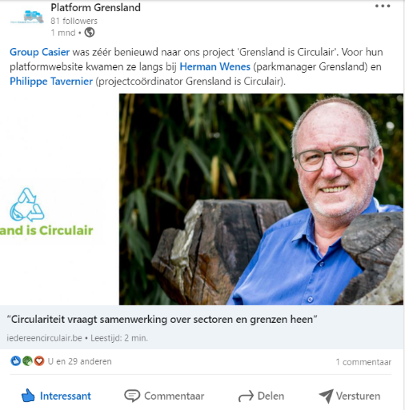
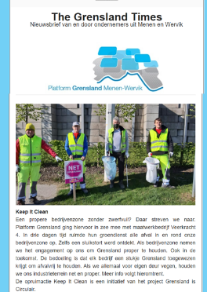
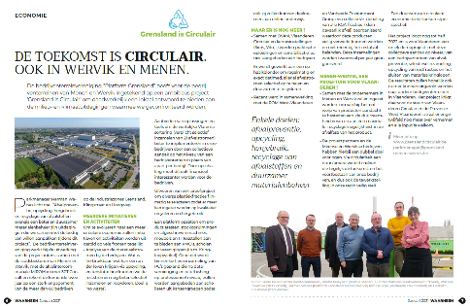
Communicatie
Communicatiewerkgroep: maandelijks overleg
Projectlogo en logobalk :
Website: www.grenslandcirculair.be
LinkdIn groep : LinkedIn-pagina Platform Grensland
https://www.linkedin.com/company/65748024/admin/
Nieuwsbrief “The Grensland Times”
Persconferentie 2 februari 2021 ( live+online)
Publicaties – presentaties en artikels
Stickers met projectlogo
Afvalkalender

Slide 19
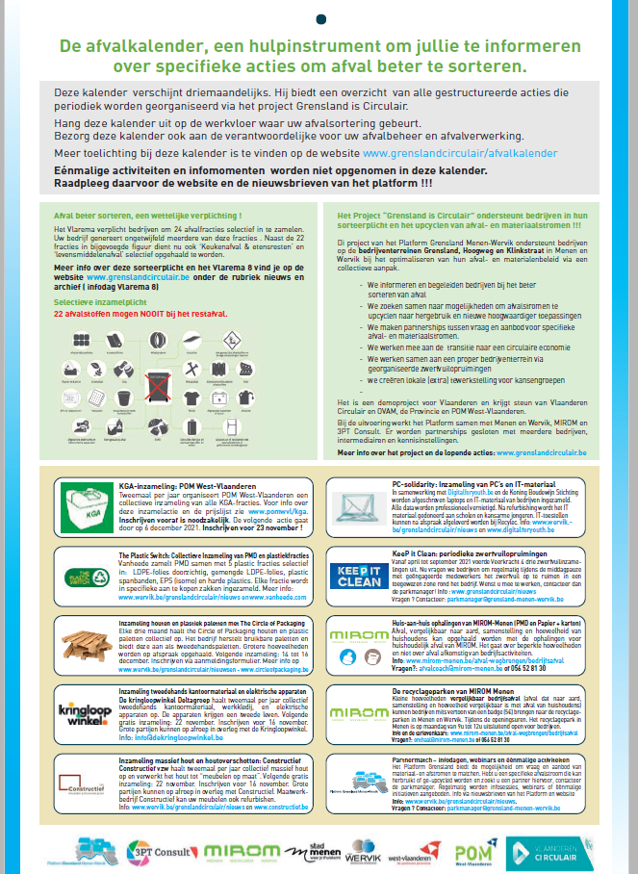
Communicatie Driemaandelijkse Afvalkalender
Overzichtstabel data selectieve ophalingen en activiteiten
Op te hangen bij sorteereilanden – kantines,…
Drie maand per kalender
oktober – december 2021: eerste versie
Nuttige contacten en telefoonnummers per actie
Achterkant: toelichting over het project, de sorteer-verplichtingen en specifieke inzamelacties.

Slide 20
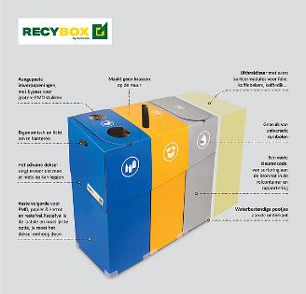
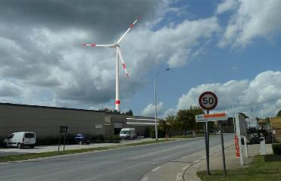
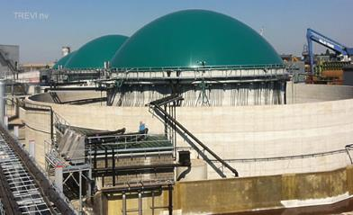
Nieuwe geplande Activiteiten
Circulaire Week : 21 tot 25 maart 2022
Sensibilisatiecampagne naar werknemers
Bedrijfsbezoeken
Infomomenten: verpakkingsoptimalisatie
Acties gericht naar werknemers (batterijen, dopjesactie, kurken…)
Groepsaankoop Recibox
Ophaling AEEA
Sectorale Brainstorms
Inzameling allerlei plastic vaten
Een Circulair Bedrijventerrein is ook …
Grensland als lokale Energiegemeenschap !
Bijna zelfvoorzienend terrein voor energie
Windenergie : Grensland Power
Vergisting : Leiestroom
PV bij meerdere bedrijven
Restwarmte
Gepland : Installatie elektrische laadpalen

Slide 21
Grensland is Circulair : Tips & Lessons learned - ( I)
Afval is bij KMO nu geen prioriteit :
Weinig cijfers beschikbaar: weinig respons op enquêtes ! -> Focus op persoonlijke contacten en bedrijfsbezoeken !
Wetgevend kader nog onvoldoende gekend
Trekkers als getuigenissen nodig !
Vindt de juiste contactpersoon in elk bedrijf
Bedrijventerrein (< 100 ha) is beperkt als draagvlak voor meeste acties
Samenwerken met meerdere BTV = versterken
Belang ervaringsuitwisseling met andere projectverantwoordelijken.
Veel projecten met vergelijkbare doelstellingen! Vraag naar gestructureerd overleg gebeuren! (taak OVAM – Vlaanderen Circulair – Kennisnetwerk BTM van POM’s, coach ???)
Nuttige tools meer promoten en blijven herhalen! Moeten project overleven !

Slide 22
Grensland is Circulair : Tips & Lessons learned - ( I)
Informeren, Informeren en blijven informeren: Doen en “Deure” Doen
Belang netwerkevents om bedrijven te informeren en te sensibiliseren tot deelname; minder respons via on-line kanalen
Blijven sensibiliseren: Herhalen is de boodschap ! Moet reflex en “cultuur” worden bij bedrijven om afval te sorteren en te upcyclen en materiaalstromen beter te beheren ! Meedoen aan acties vraagt veel tijd en juiste timing !
Wetgevend kader en Ondersteuning
Voor Collectieve acties op niveau van BT dient het wetgevend kader beter uitgebouwd te worden;
Belangrijk om medewerking te krijgen van OVAM, Vlaanderen Circulair, Gemeente en Intercommunale, IHM’s en Kenniscentra: Kennis en logistieke ondersteuning! Draagvlak ! Stuurgroep !
Gedreven parkmanager met kennis van de bedrijven nodig !
Nood aan subsidiekader om BTV te ondersteunen en parkmanager of externe deskundige voldoende tijd te kunnen bieden en te kunnen ondersteunen – Middelen om acties op te starten !

Slide 23
Contact :
Herman Wenes
Parkmanager Grensland
0475/69.24.97
parkmanager@grensland-menen-wervik.be
Philippe Tavernier
3PT Consult
0496/ 126 145
pt@3ptconsult.be
www.3ptconsult.be

Slide 24
Een Collectief Totaalconcept voor een net en circulair bedrijventerrein !
Optimaliseren van materialenbeheer, afvalpreventie, selectieve inzameling en upcycling van afval in functie van circulariteit op niveau van een bedrijventerrein
Project ‘Grensland is Circulair’- oproep Vlaanderen Circulair
Zwerfvuilopruiming : KeeP it Clean
KGA-Inzameling : KGA-inzameling POM versterken
Groepsaankopen
Communicatie – Sensibilisatie
Website – linkdIn groep – nieuwsbrief
Eén driemaandelijkse Afvalkalender voor het terrein
Sensibilisatie : Infosessies en begeleiding
Opzetten van een methodiek en structuur voor bestendiging na einde project; Multiplicatie

Slide 25
Doelstellingen (1)
Beter materialenbeheer en afvalpreventie
inventarisatie van afvalstoffen – in kaart brengen materiaalstromen
Individuele begeleiding voor bedrijven - > Materialenscan -> preventie !!!
Informeren en stimuleren over circulaire economie en circulair aankopen
Optimaliseren selectieve inzameling – conform Vlarema (24 fracties ! )
reductie restafval: specifieke & periodieke selectieve inzamelingen (haalmethode) en uitbouw inzamelpunten (brengmethode) voor specifieke afvalfracties
Gebruik materialenpark op het BT
Tijdelijke stockering: herbestemmen (nieuwe toepassingen voor zuivere stromen) of voorbewerken (besparing transportbewegingen)
Kostprijsreductie!

Slide 26
Doelstellingen (2)
Nieuwe toepassingen voor niet structurele / zuivere afvalstromen
Platform voor partner-matching: upcycling, hergebruik en recyclage binnen korte transportafstand
Samenwerking met symbioseplatform (OVAM)
Samenwerken met Valipac , Fost Plus, OVAM, Vlaanderen Circulair e.a.: bestaande instrumenten gebruiken
Hergebruik en upcycling stimuleren
Sensibiliseren en informeren
Creëren lokale en extra tewerkstelling voor kansengroepen; Inschakelen van en samenwerken met “arbeidszorg” en maatwerkbedrijven bij uitvoering

Slide 27
Grensland is Circulair: 6 werkpakketten
WP 1: Projectmanagement (inclusief sensibilisatie)
WP 2: Inventarisatie
WP 3: Upcycling en specifieke inzamelingen i.f.v. circulariteit
WP 4: 4a: Verbeteren Selectieve inzameling via de haalmethode
4b: Verbeteren Selectieve inzameling via brengmethode
WP 5: Communicatie
WP 6: Uitwerken organisatiestructuur en disseminatie

